Slide 1
일본의
영토분쟁
TEAM 5
이대희
윤다은
김병기
최소슬
이수빈

Slide 2
제1기 국경획선

Slide 3
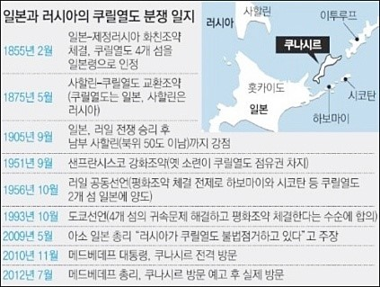
01
북변한계第1
쿠릴열도란?
태평양 북서부 캄차카반도와 일본의 북해도 사이
1,300km에 걸쳐 있는 열도로,
56개의 섬과 바위섬들이 줄지어 분포하며,
태평양과 오호츠크해를 나누 는 경계를 이룬다.
러시아 동부 사할린주(州)에 속하며
일본 이름으로는 ‘치시마(千島)’라고 한다
쿠릴열도 분쟁

Slide 4
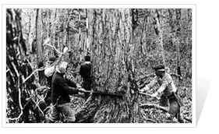
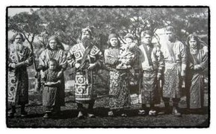
01
북변한계第2
北海道
<과거 북해도개척당시모습>
<북해도에 살던 아이누족>

Slide 5

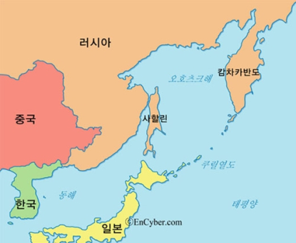
01
북변한계第3
사할린도
일본 홋카이도 북쪽에 있으며,
일본에서는 사할린을
가라후토 라고 부른다.
사할린도 지도

Slide 6
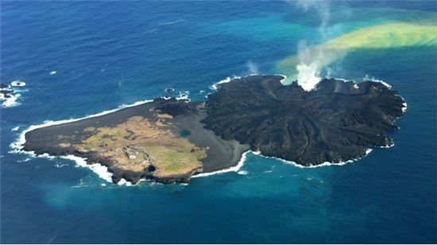
01
남변한계
오가사와라군도
오가사와라 제도는 일본 열도에서
남쪽으로 약 1,000㎞ 떨어진
북서 태평양에 있다.
오가사와라 군도이다

Slide 7
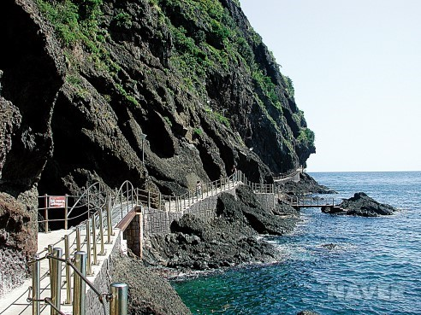
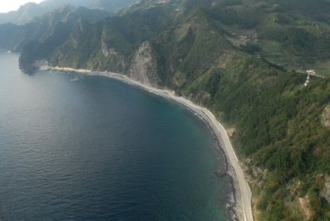
01
서변한계
울릉도
울릉도 편입실패

Slide 8

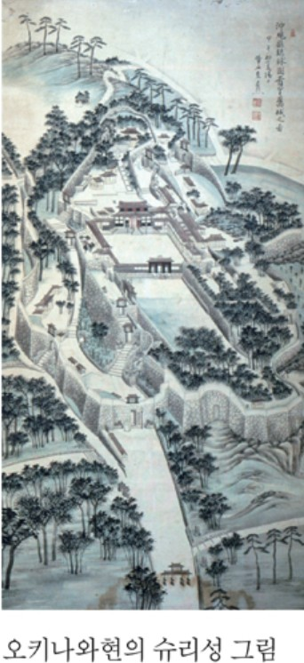
01
서남변한계
유구
유구 편입 및 타이완침공 실패
유구(오키나와)는 주변이웃나라들과
교역관계를 맺고 있던 독립국가였다.

Slide 9
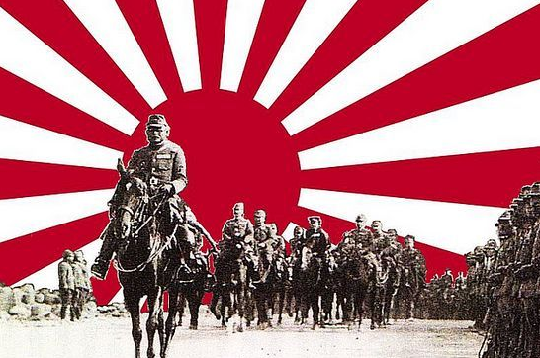
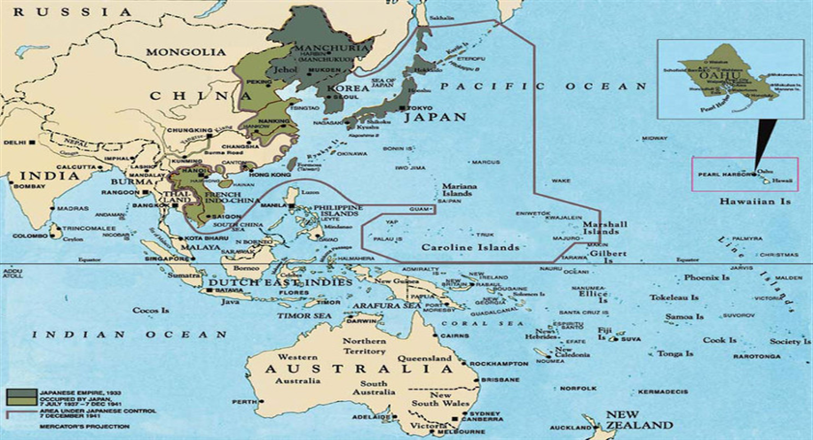
02
제국주의 시대의 영토확장
일본의 제국주의(1868~1945)
천황중심제
약소국 침략
정치적, 경제적 지배권 장악

Slide 10
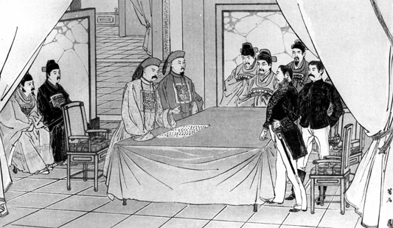
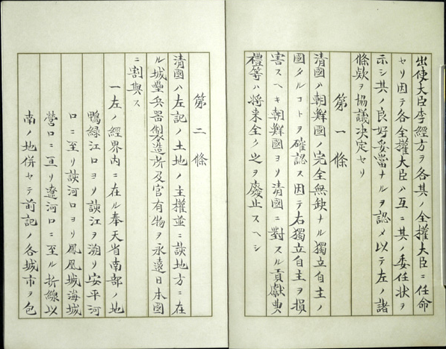
02
제국주의 시대의 영토확장
- 대만, 유구, 조어도
시모노세키 조약(1895)
청일전쟁 후
조선과 만주 지배력
랴오둥 반도, 타이완섬, 유구, 평후제도 햘양

Slide 11
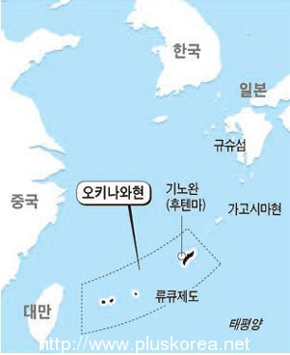
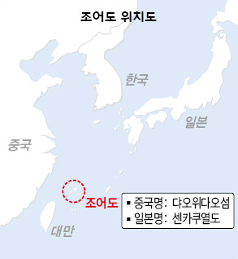
02
제국주의 시대의 영토확장
- 대만, 유구, 조어도
1. 대만
- 시모노세키 조약
2. 유구
- 시모노세키 조약
3. 조어도(센카쿠제도)
- 대일강화조약

Slide 12
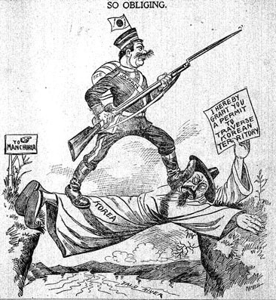
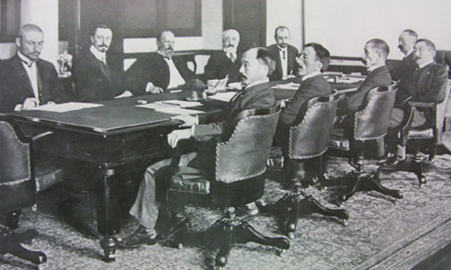
02
제국주의 시대의 영토확장
-독도, 한반도, 사할린 남부
포츠머스 조약(1905)
러일전쟁
조선 독점적 지배권
사할린 남부

Slide 13
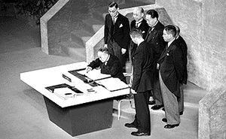
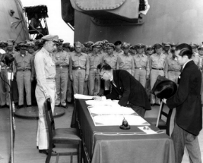
02
샌프란시스코 대일강화조약의
영토결정
샌프란시스코 강화조약
2차대전 종결
한국 독립
일본의 권리 포기
대한민국, 중화민국,
중화인민공화국 불참석

Slide 14
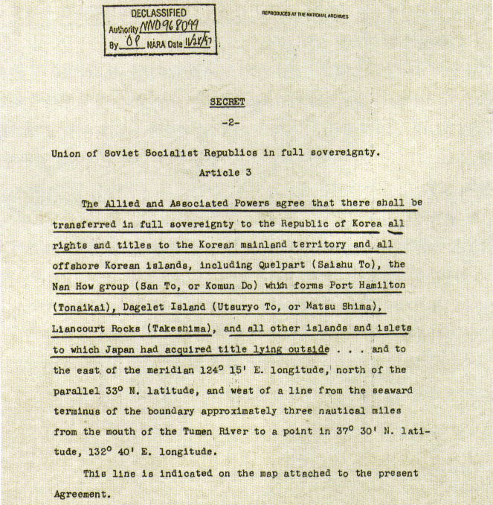
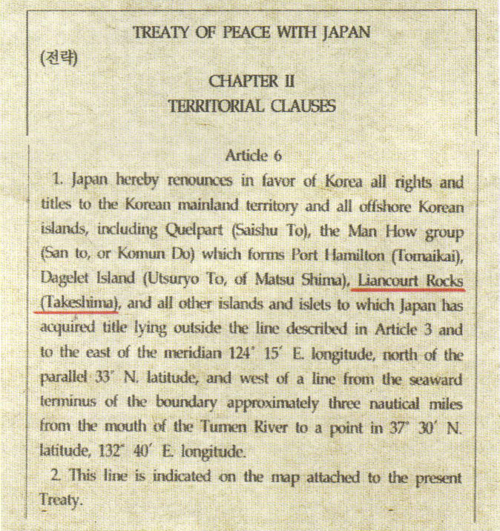
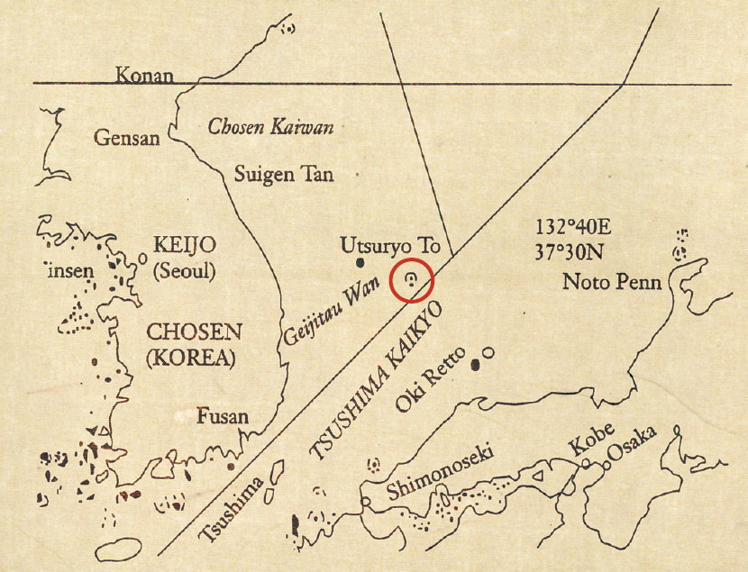
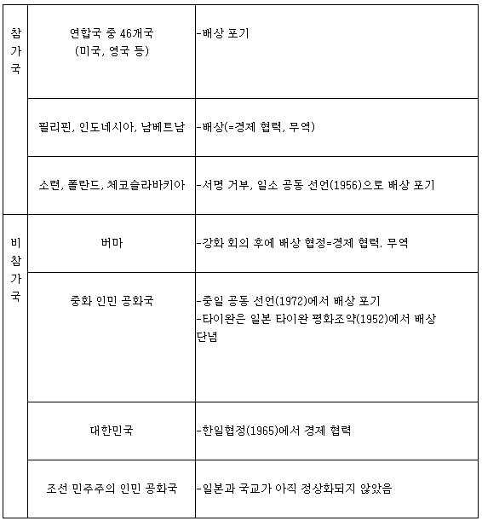
영토분쟁 발생과 국경문제 해결요소
❶ 샌프란시스코 강화조약 체결 과정 - 미국(기초국)초안 작성 → 연합국 의견 → 수정 →새로운 초안
❷ 샌프란시스코 강화조약에서 독도가 빠짐
❸ 애매한 채로 남겨진 배상 보상 문제
❹ 러시아와 영토 분쟁 (사할린, 쿠릴)
조약 | 연도 | 주요 쟁점사항 | 비 고
1. 시모다조약 (러일 우호통상조약) | 1855 | ▶ 쿠릴열도상의 도서분할 합의 ▹시코판, 하보마이, 쿠나시리, 에토로후 등 북방 4도서는 일본령 ▹나머지 도서는 러시아령 ▹사할린에 대해서는 잠정적으로 섬 전체를 양국이 공유하는 ‘혼거지’로 확정 | ●최초의 러일 국경선 확정조약
2. 쿠릴․사할린 교환조약 | 1875 | ▶사할린과 쿠릴열도의 맞교환 ▹러일양국의 공유지였던 사할린 전체를 제정러시아에 양도 ▹그 대신 제정 러시아령이었던 나머지 쿠릴 열도상의 18개도서는 일본령으로 하기로 결정 | ●1차 국경선 조정
3. 포츠머어드 강화조약 | 1905 | ▶1905년 노일전쟁에서 일본이 승리 ▹패전국 러시아, 북위 50이남 남 사할린을 일본에 할양 ▹그 결과 일본의 북방영토는 쿠릴열도 전체와 남 사할린으로 확대 | ●2차 국경선 조정
4. 샌프란시스코 강화조약 | 1951 | ▶1945년 태평양전쟁에서 일본이 패전 ▹승전국 소련은 샌프란시스코 강화조약에 서명하지 않은 채, 사할린과 쿠릴열도 전체를 강점하고 자국영토로 귀족 | ●3차 국경선 조정 ●북방영토분쟁의 시작
평화조약 초안
일본 그리고 한국간의 경계를 제시

Slide 15
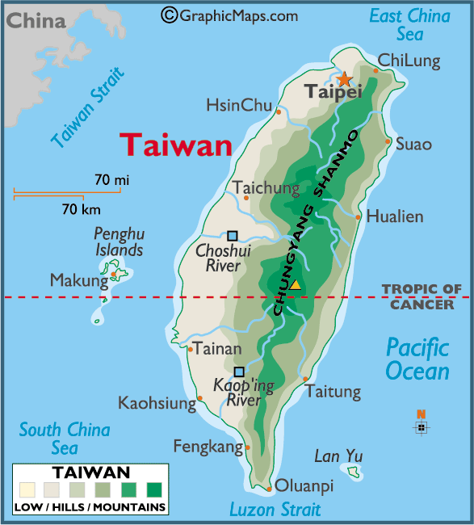

03
팽호도

Slide 16
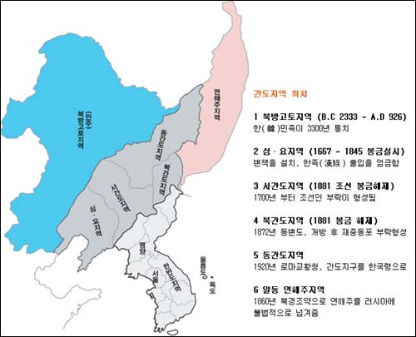
03
북변4도

Slide 17
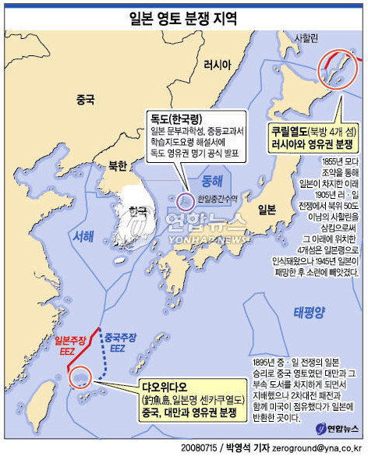
03
조어도(센가쿠 열도)

Slide 18
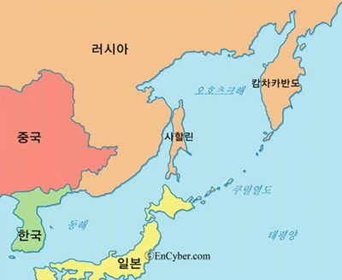
03
쿠릴열도(치시마)

Slide 19
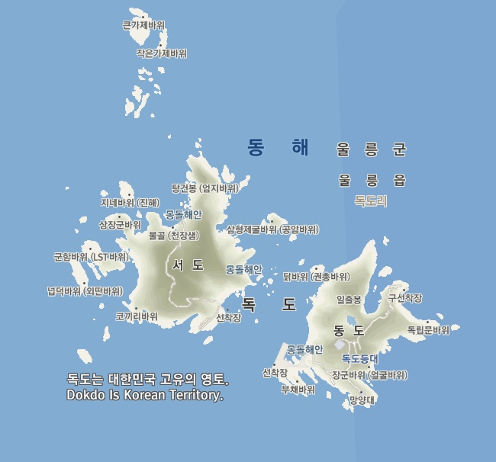
03
독도

Slide 20
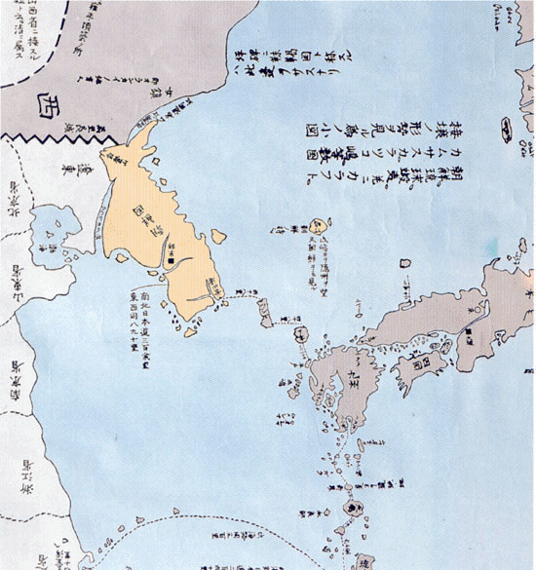
03
일본에서 나온 지도

Slide 21
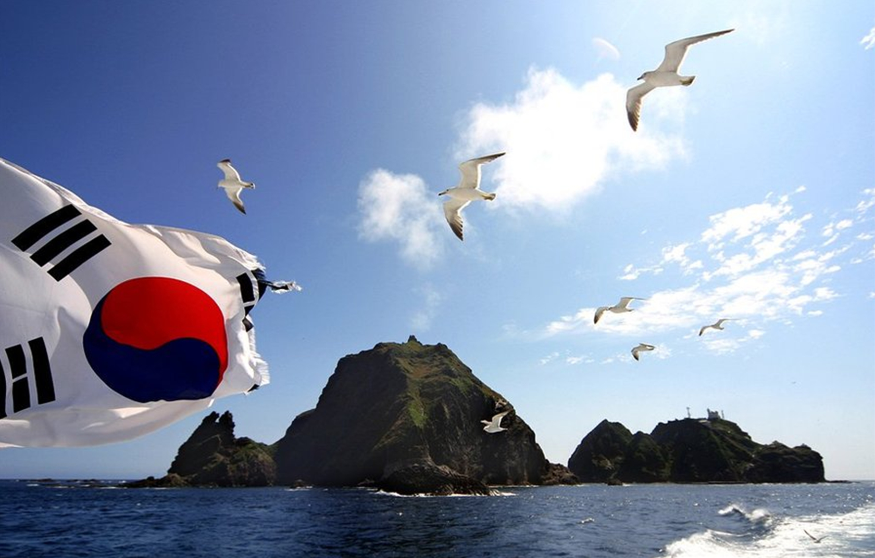
독도는 우리땅

Slide 22
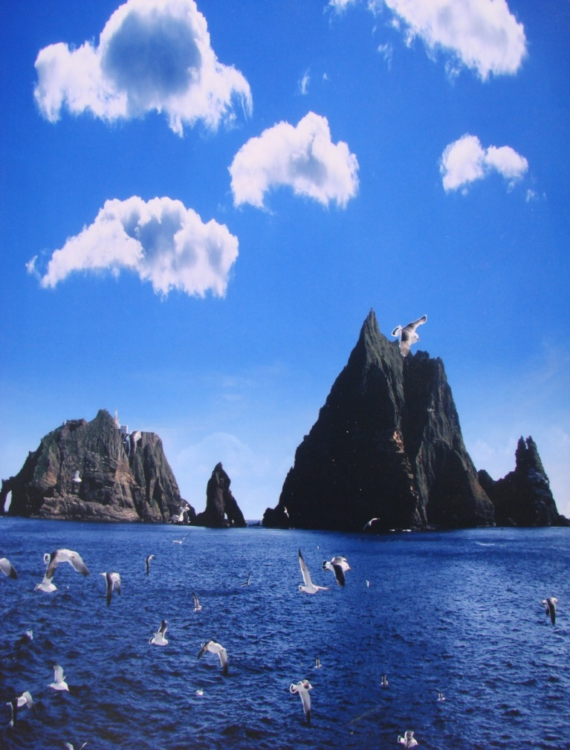
獨島
04
동도(동경 131도,북위 37도)
경위도
서도(동경 131도,북위 37도)
면적
187,554㎡
경상북도 울릉군 울릉읍
독도리 1~96 번지
위치

Slide 23
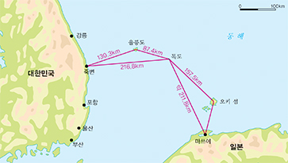
독도의 영역적 가치
04
해상 주도권을 갖기 위한 전진 기지 역할
해양 자원의 활용에 도움을 줌
독도는 우리나라의 군사적 활동 영역을 확보

Slide 24
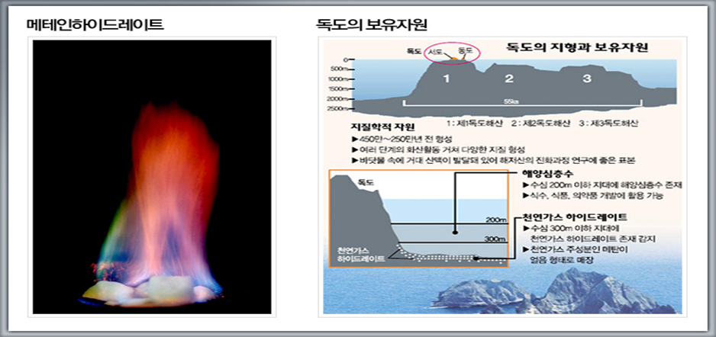
독도의 경제적 가치
04
수산 자원이 매우 풍부
매탄 하이드레이트가 풍부하게 매장
미네랄을 300배 이상 함유하고 있어 개발이 기대

Slide 25
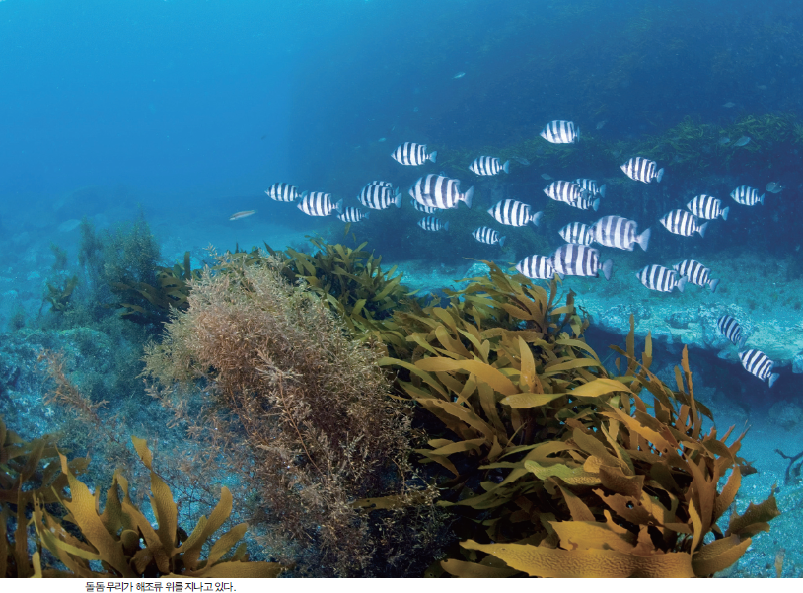
독도의 생태적 가치
04
50~60여 종의 식물이 자생하며
독특한 생태계
먼 지역으로 이동하는 철새들에게
중요한 중간 서식지
환경∙생태적으로 가치를 인정받아
섬 전체가 천연기념물로 지정

Slide 26
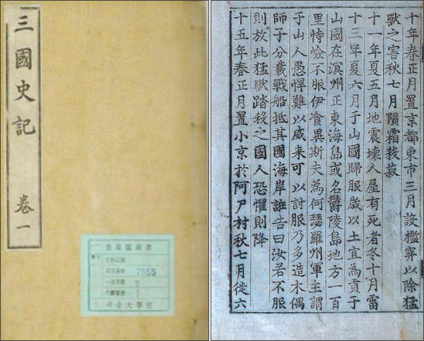
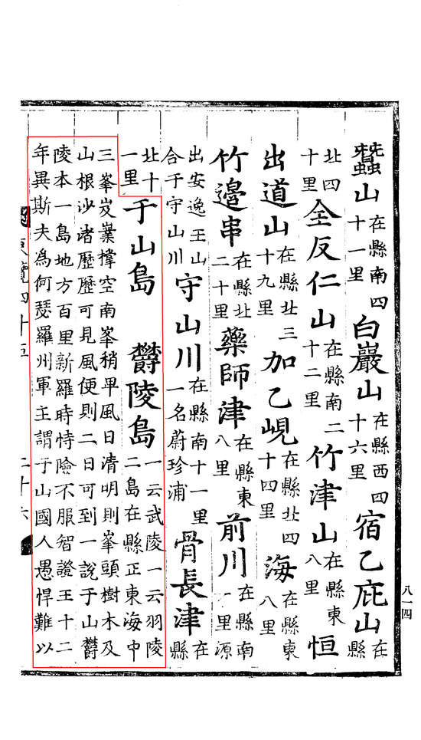
한국측 주장
04
<세종 실록>
독도가 우산국의 영토였음을
가장 먼저 명료하게 기록
<신증동국여지승람>
울릉도와 우산도를
별개의 두 섬으로
동해 가운데에 그려서
조선영토로 표시

Slide 27
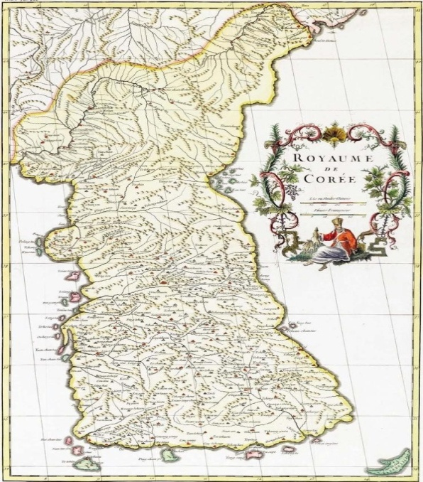
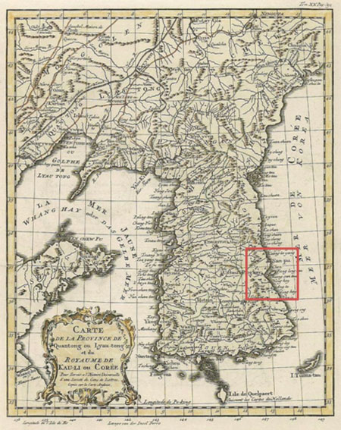
04
18세기 서양의 독도 인지
1752년 보웬(E.Bowen)의 〈조선왕국도〉
도쿠가와막부의 ‘죽도도해면허’발급

Slide 28
독도 영유권에 대한 일본 주장

Slide 29
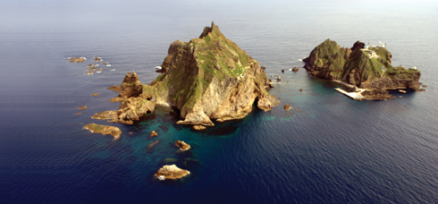
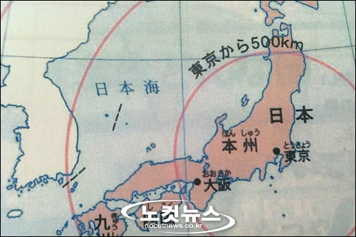

05
일본의 독도 영유권주장 경위
일본 메이지 정부의 영토확장정책 진행
일본의 태평양 전쟁의 패전과
포츠담선언
센프란시스코조약
그 이후…

Slide 30
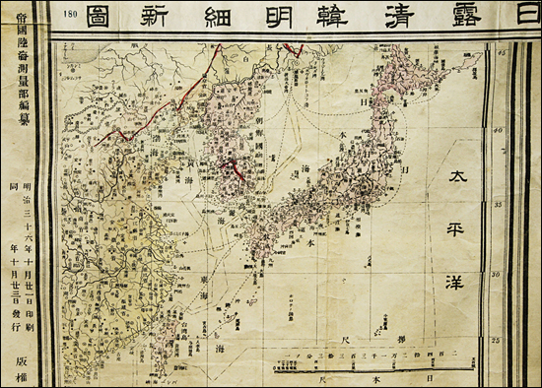
05
일본의 독도 영유권주장 논리
“「타케시마」는 역사성을 가진 일본 고유영토이다.”
“「타케시마」는 1905년 2월 22일 무주지선점 으로
일본영토에 편입조치된 것이다”
“점령기에도 연합국은 「타케시마」를 일본
영토로 인식, 인정하고 있었다“
“한국은 일본 고유영토
「타케시마」를 불법으로 군사점령 하고 있다”

Slide 31
THANK
_YOU
‘여긴 어디 나는 누구’ 조

